Slide 1
KÜLÖNLEGES AJÁNDÉK 2.
Kedves Szülők!
Kérjük, hogy segítsenek a gyermeküknek a hittanóra tananyagának az elsajátításában!
A digitális hittanórán szükség
lesz az alábbiakra:
internetkapcsolat
1 műanyag kupak (kör rajzoláshoz, normál méretű),
1 üres gyufás doboz (a kupakkal körberajzolt körnek bele kell férni a gyufás dobozba)
színes lap vagy fehér lap és színes ceruzák,
olló,
ragasztó,
zenehallgatáshoz hangszóró vagy fejhallgató.
Kérem, hogy indítsák el a diavetítést!
Az animációkat csak így tudják látni!
DIGITÁLIS
HITTANÓRA
Javaslat: A PPT fájlok megjelenítéséhez használják a WPS Office ingyenes verzióját (Letölthető innen: WPS Office letöltések ). Az alkalmazás elérhető Windows-os és Android-os platformokra is!

Slide 2


Áldás, békesség!
Kezdd a digitális hittanórát
az óra eleji imádsággal!

Slide 3



Kattints a hangszóróra és
énekeld el az éneket!
1. Hála, hogy itt a csendes reggel,
hála, hogy éjre nappal jő,
hála minden órám gondját
elhordozza Ő.
2. Hála barátért, testvér szívért,
hála, ha bennük bízhatom.
Hála, hogy minden ellenségnek
békéd hozhatom.
3. Hála a munka áldásáért,
hála a boldog percekért.
Hála, hogy adtál dalt is fényt is
adtál szép zenét.
4. Hála, ha olykor bánat támad,
hála mindegyik jó szóért.
Hála, hogy éltem intésedre
céljához elért.
5. Hála, hogy a Te Igéd jár át,
hála, hogy a Te Lelked hív.
Hála, szeretet áldó árját
érzi minden szív.
6. Hála, hogy a Te szent nagy fényed, hála, szívemen átragyog.
Hála, azért is épp, hogy
Néked hálát adhatok.

Slide 4


Emlékszel arra, hogy kitől kaptak ajándékot a famanók?
  Ha ismét szeretnéd meghallgatni, itt találod a
  „Különleges ajándék” című
  történetet!

Slide 5

Pancsinelló kalapáccsal megjavította a kereket.
Lucia kifestette a kocsit.
A polgármester takarított.
Forgács énekelt és gitározott.
Fafejű ruhákat varrt.
A pék főzött.
A polgármesterné
mesét olvasott.

Slide 6
Te is kaptál ISTENTŐL
ajándékokat.
Ezeket mások javára használhatod.
Készítsünk most valamit, ami segít neked ebben!

Slide 7



1. lépés
Fogj egy üres gyufásdobozt! Ragaszd körbe színes lappal! Ha nincs, színezz ki egy fehér lapot!
1.
2. lépés
2.
Rajzolj körbe a fehér lapon egy műanyag kupakot. Vágd ki a kört! Összesen 5 kört készíts így!
3. lépés
5 lépés
3.
A körök egyik oldalára írj 1-1 ajándékot! A következő dia segít ebben!
4. lépés
4.
Kit tudnál megajándékozni azzal, amit a kör egyik oldalára írtál? Írd a másik oldalra!
5.
5. lépés
Amikor lehet, ajándékozd meg azt, akinek a nevét felírtad!

Slide 8

1. kör
1.
Miben vagy a legjobb?
2.
2. kör
Mit szeretsz tenni a legjobban?
5 ajándékom
3. kör
3.
Miben tudsz jól segíteni?
4. kör
4.
Mi a második legjobb képességed?
5.
5. kör
Miben kértek már segítséget tőled?

Slide 9
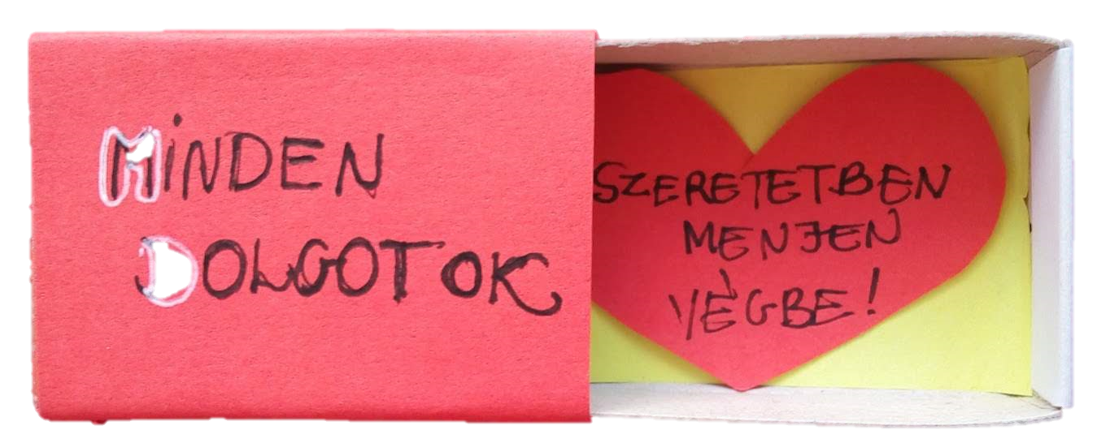
A kész doboz:
AJÁNDÉKOZÁSAIM
Felírhatod a doboz tetejére, hogy mi van benne.
Írj a körökre!

Slide 10
TUDSZ ESETLEG MÉG VALAKIRŐL,
AKINEK SZÜKSÉGE
VAN
A SEGÍTSÉGEDRE?

Slide 11
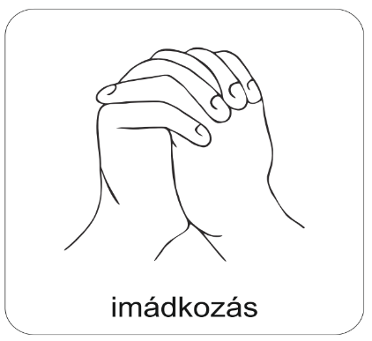

A digitális hittanóra végén így imádkozz!
Kedves Hittanos!
Várunk a következő digitális hittanórára!

Slide 12
Áldás, békesség!
„Jóságod és szereteted kísér életem minden napján.” (Zsoltárok 23,4)
Kedves Szülők!
Köszönjük a segítségüket!
Isten áldását kívánjuk ezzel az Igével!

